Slide 1








第八节
第一章
函数的连续性与间断点
一、 函数连续性的定义
二、 函数的间断点
机动 目录 上页 下页 返回 结束

Slide 2







一、 函数连续性的定义
定义:
设函数
在
的某邻域内有定义 ,
且
则称函数
可见 , 函数
在点
连续必须具备下列条件:
(1)
在点
有定义 ,
即
存在 ;
(2) 极限
存在 ;
(3)
机动 目录 上页 下页 返回 结束

Slide 3





若
在某区间上每一点都连续 ,
则称它在该区间上
连续 ,
或称它为该区间上的连续函数 .
在闭区间
上的连续函数的集合记作
例如,
( 有理整函数 )
在
上连续 .
又如, 有理分式函数
在其定义域内连续.
只要
都有
continue
机动 目录 上页 下页 返回 结束

Slide 4




对自变量的增量
有函数的增量
函数
在点
连续有下列等价命题:
左连续
右连续
当
时, 有
机动 目录 上页 下页 返回 结束

Slide 5





例. 证明函数
在
内连续 .
证:
即
这说明
在
内连续 .
同样可证: 函数
在
内连续 .
机动 目录 上页 下页 返回 结束

Slide 6
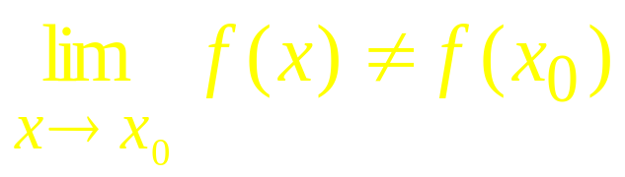
二、 函数的间断点
在点
则下列情形
设
的某去心邻域内有定义 ,
之一函数 f (x) 在点
不连续 :
(1) 函数
在
无定义 ;
(2) 函数
在
虽有定义 , 但
不存在;
(3) 函数
在
虽有定义 , 且
存在 ,
但
这样的点
称为间断点 .
机动 目录 上页 下页 返回 结束

Slide 7


间断点分类:
第一类间断点:
及
均存在 ,
若
称
为可去间断点 .
若
称
为跳跃间断点 .
第二类间断点:
及
中至少一个不存在 ,
若其中有一个为
称
为无穷间断点 .
若其中有一个为振荡 ,
称
为振荡间断点 .
机动 目录 上页 下页 返回 结束

Slide 8
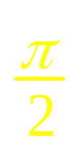

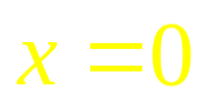

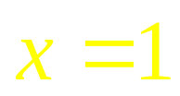
例如:
为其无穷间断点 .
为其振荡间断点 .
为可去间断点 .
机动 目录 上页 下页 返回 结束

Slide 9
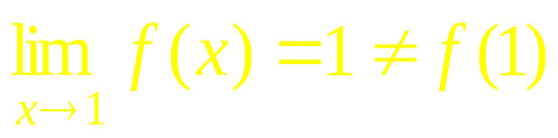

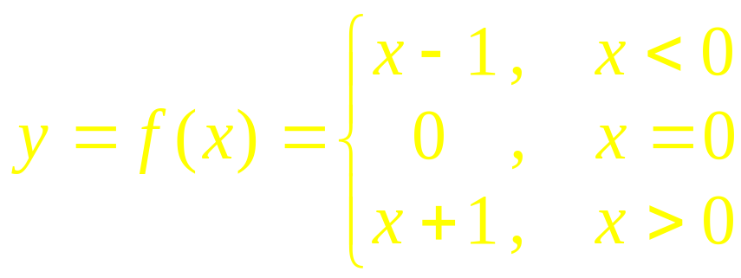

(4)
显然
为其可去间断点 .
(5)
为其跳跃间断点 .
机动 目录 上页 下页 返回 结束

Slide 10





内容小结
在点
连续的等价形式
左连续
右连续
在点
间断的类型
可去间断点
第一类间断点
左右极限都存在
跳跃间断点
无穷间断点
左右极限至少有一个不存在
第二类间断点
振荡间断点
机动 目录 上页 下页 返回 结束

Slide 11
第九节
第一章
连续函数的运算与
初等函数的连续性
一、连续函数的运算法则
二、初等函数的连续性
机动 目录 上页 下页 返回 结束

Slide 12


一、连续函数的运算法则
定理1. 在某点连续的有限个函数经有限次和 , 差 , 积 ,
商(分母不为 0) 运算,
结果仍是一个在该点连续的函数 .
( 利用极限的四则运算法则证明)
例如,
在其定义域内连续
定理2. 连续单调递增 函数的反函数
也连续单调
(递减)
递增
(递减).
(证明略)
例如,
在
上连续单调递增，
其反函数
在 [－1 , 1] 上也连续单调递增.
机动 目录 上页 下页 返回 结束

Slide 13






定理3. 连续函数的复合函数是连续的.
又如,
在
上连续 单调 递增,
其反函数
在
上也连续单调递增.
证: 设函数
且
即
于是
故复合函数
机动 目录 上页 下页 返回 结束

Slide 14


例如,
是由连续函数链
复合而成 ,
因此
在
上连续 .
机动 目录 上页 下页 返回 结束

Slide 15








例1 .
设
均在
上连续,
证明函数
也在
上连续.
证:
根据连续函数运算法则 ,
可知
也在
上
连续 .
机动 目录 上页 下页 返回 结束

Slide 16
二、初等函数的连续性
基本初等函数在定义区间内连续
一切初等函数在定义区间内连续
连续函数经四则运算仍连续
连续函数的复合函数连续
例如,
的连续区间为
(端点为单侧连续)
的连续区间为
而
的定义域为
因此它无连续点
机动 目录 上页 下页 返回 结束

Slide 17






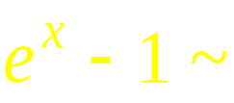

例2. 求
解:
原式
例3. 求
解: 令
则
原式
说明: 当
时, 有
机动 目录 上页 下页 返回 结束

Slide 18

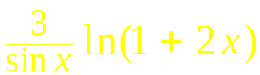





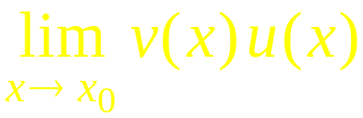
例4. 求
解:
原式
说明: 若
则有
机动 目录 上页 下页 返回 结束

Slide 19

例5. 设
讨论复合函数
的连续性 .
解:
故此时连续;
而
故
在点 x = 1 不连续 ,
x = 1为第一类间断点 .
机动 目录 上页 下页 返回 结束

Slide 20
内容小结
基本初等函数在定义区间内连续
初等函数在定义区间内连续
连续函数的四则运算的结果连续
连续函数的反函数连续
连续函数的复合函数连续
说明: 分段函数在界点处是否连续需讨论其
左、右连续性.
机动 目录 上页 下页 返回 结束

Slide 21




思考与练习
续?
反之是否成立?
提示:
“反之” 不成立 .
反例
x 为有理数
x 为无理数
处处间断,
处处连续 .
作业
P66 3 (5) , (6) , (7) ;
4 (4) , (5) ,(6) ;
第十节 目录 上页 下页 返回 结束

Slide 22
第十节
第一章
闭区间上连续函数的性质
一、最值定理
二、介值定理
*三、一致连续性
机动 目录 上页 下页 返回 结束

Slide 23

一、最值定理
定理1.在闭区间上连续的函数
在该区间上一定有最大
值和最小值.
即: 设
则
使
(证明略)
注意: 若函数在开区间上连续,
或在闭区间内有间断
点 ,
结论不一定成立 .
机动 目录 上页 下页 返回 结束

Slide 24


例如,
无最大值和最小值
又如,
也无最大值和最小值
机动 目录 上页 下页 返回 结束

Slide 25







推论.
在闭区间上连续的函数在该区间上有界.
证: 设
由定理 1 可知有
上有界 .
二、介值定理
定理2. ( 零点定理 )
且
至少有一点
使
( 证明略 )
机动 目录 上页 下页 返回 结束

Slide 26







定理3. ( 介值定理 )
设
且
则对 A 与 B 之间的任一数 C ,
至少有
一点
使
证: 作辅助函数
则
且
故由零点定理知, 至少有一点
使
即
推论:
在闭区间上的连续函数
必取得介于最小值与最
大值之间的任何值 .
机动 目录 上页 下页 返回 结束

Slide 27









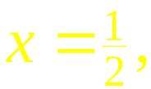


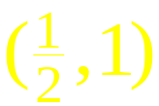

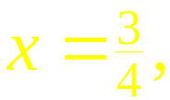


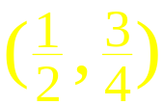
例1. 证明方程
在区间
内至少有
一个根 .
证: 显然
又
故据零点定理, 至少存在一点
使
即
说明:
二分法
则
内必有方程的根 ;
取
的中点
则
内必有方程的根 ;
可用此法求近似根.
机动 目录 上页 下页 返回 结束

Slide 28


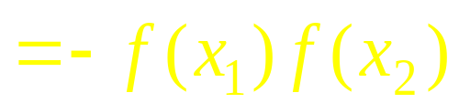
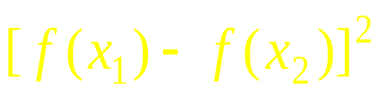







例2. 设
在
上连续 , 且恒为正 ,
证明:
对任意的
必存在一点
使
证:
令
, 则
当
时,
取
或
, 则有
故由零点定理知 , 存在
使
即
小结 目录 上页 下页 返回 结束
Notes:
若不讲一致连续 , 则运行时点击“小结“按钮跳过它

Slide 29














*三. 一致连续性
已知函数
在区间 I 上连续,
即:
一般情形,
就引出
了一致连续的概念 .
定义:
对任意的
都有
在 I 上一致连续 .
显然:
机动 目录 上页 下页 返回 结束

Slide 30

















例如,
但不一致连续 .
因为
取点
则
可以任意小
但
这说明
在 ( 0 , 1 ] 上不一致连续 .
定理.
上一致连续.
思考: P70 题 6
(证明略)
提示:
设
存在,
作辅助函数
显然
机动 目录 上页 下页 返回 结束

Slide 31




内容小结
在
上有界;
在
上达到最大值与最小值;
在
上可取最大与最小值之间的任何值;
4. 当
时,
必存在
使
机动 目录 上页 下页 返回 结束

Slide 32


思考与练习
1. 任给一张面积为 A 的纸片(如图),
证明必可将它
一刀剪为面积相等的两片.
提示:
建立坐标系如图.
则面积函数
因
故由介值定理可知:
机动 目录 上页 下页 返回 结束

Slide 33






2. 设
证明至少存在
一点
使
提示: 令
则
则
易证
作业
P70 题 2 ; 3; 4
习题课 目录 上页 下页 返回 结束

Slide 34









备用题
证明
至少有一个不超过 4 的
正根 .
证：
令
显然
且
根据零点定理 ,
在开区间
内至少存在一点
原命题得证 .
机动 目录 上页 下页 返回 结束

